Slide 1

SỞ GIÁO DỤC VÀ ĐÀO TẠO HẢI PHÒNG
“CHÀO MỪNG HỘI THI GIÁO VIÊN CHỦ NHIỆM GIỎI CẤP THÀNH PHỐ”
Giáo viên: Nhữ Thị Luyến - Trường Tiểu học Minh Đức- Tiên Lãng

Slide 2

Thứ Sáu ngày 11 tháng 4 năm 2025
Hoạt động trải nghiệm
Biện pháp bảo tồn cảnh quan thiên nhiên

Slide 3
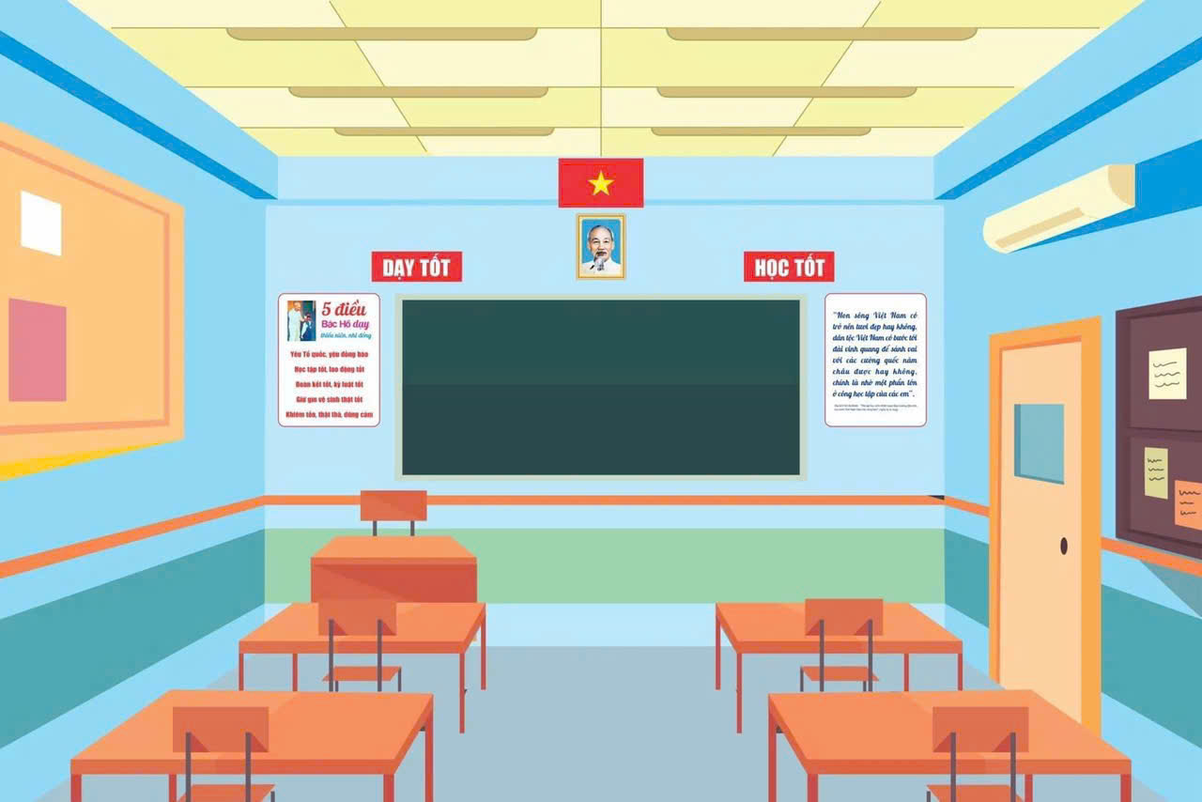

S/79
Hoạt động 1:
Nhận diện những việc làm để
bảo tồn cảnh quan thiên nhiên thiên nhiên.

Slide 4
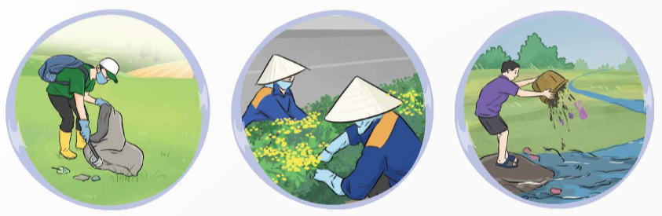
Thứ Sáu ngày 11 tháng 4 năm 2025
Hoạt động trải nghiệm
Biện pháp bảo tồn cảnh quan thiên nhiên

Slide 5
HÀNH ĐỘNG NÊN LÀM
HÀNH ĐỘNG KHÔNG NÊN LÀM

Slide 6


Hãy xác định những việc cần làm để bảo tồn cảnh quan thiên nhiên?

Slide 7
Hoạt động cá nhân
Ghi ra phiếu những việc cần làm để bảo tồn cảnh quan thiên nhiên

Slide 8
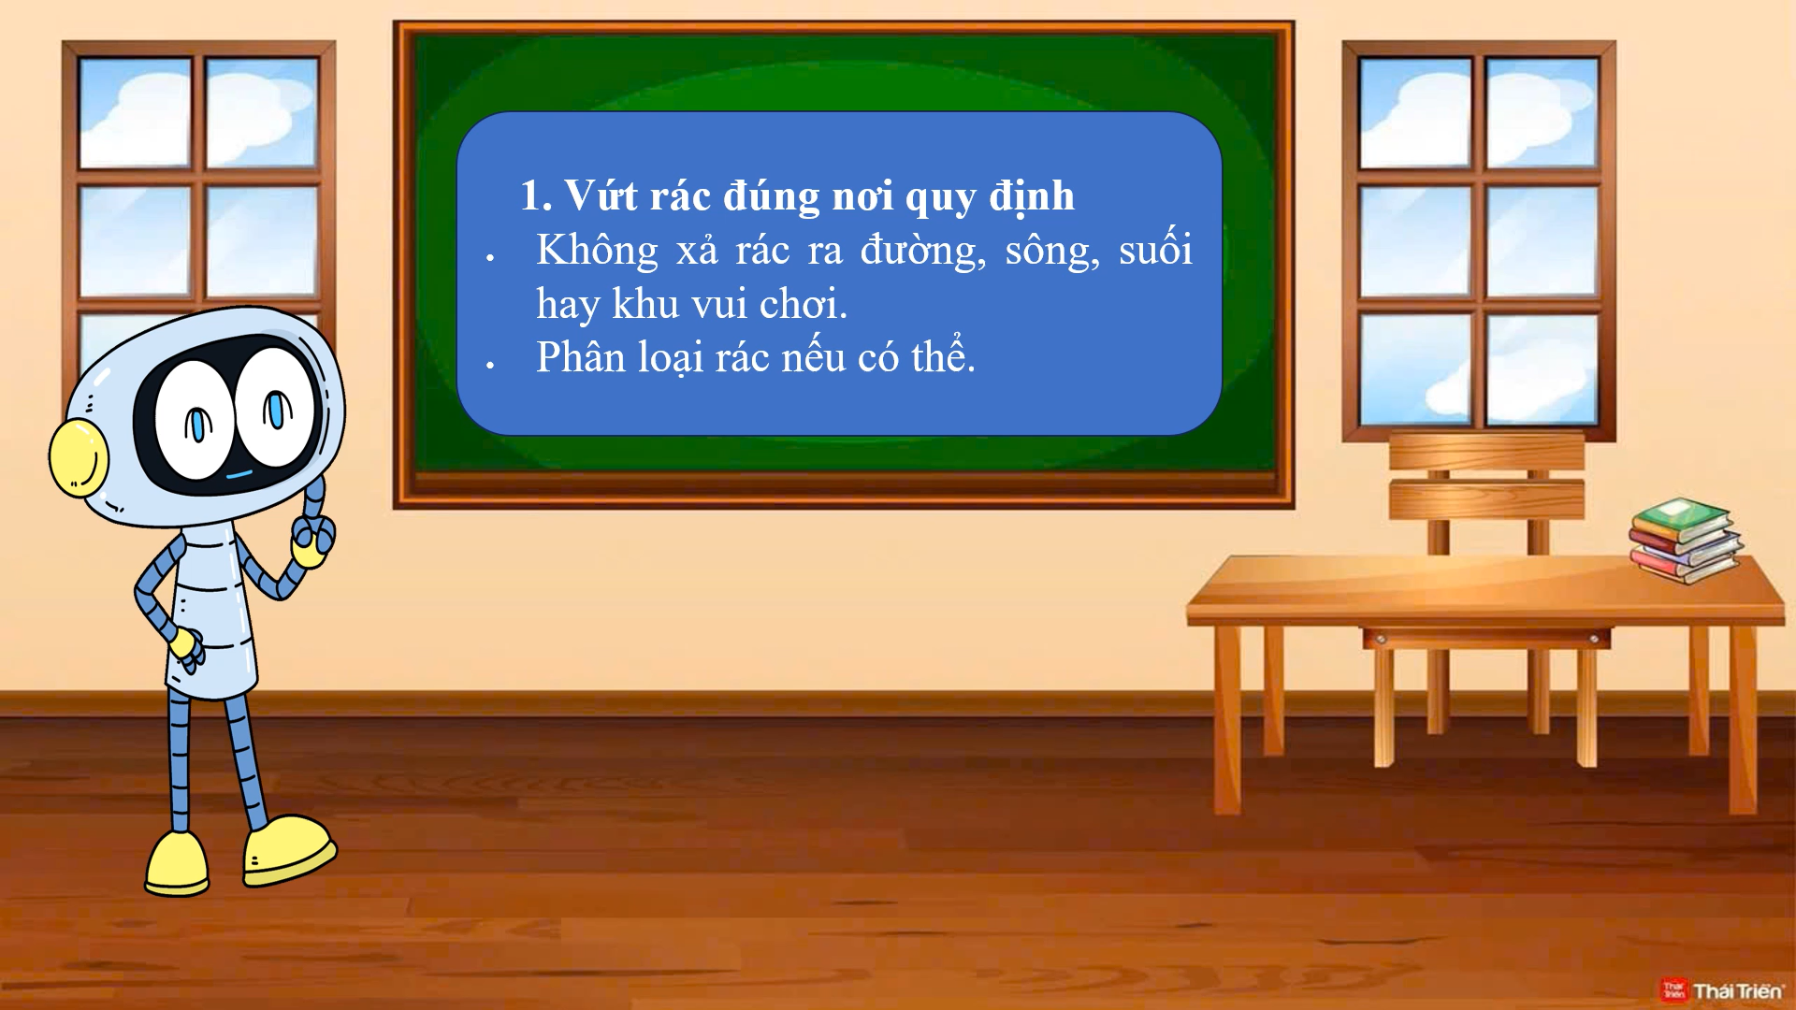

Slide 9
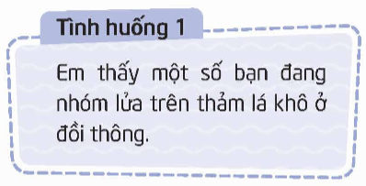
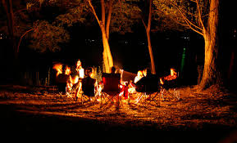
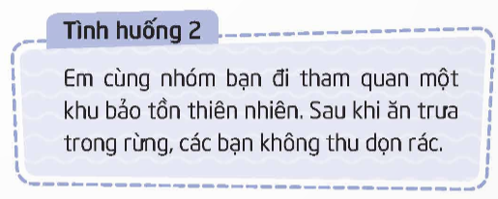
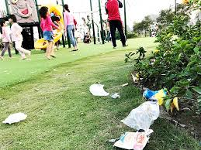
Thứ Sáu ngày 11 tháng 4 năm 2025
Hoạt động trải nghiệm
Biện pháp bảo tồn cảnh quan thiên nhiên

Slide 10
Thứ Sáu ngày 11 tháng 4 năm 2025
Hoạt động trải nghiệm
Biện pháp bảo tồn cảnh quan thiên nhiên
Hoạt động 1: Nhận diện những việc làm để bảo tồn thiên nhiên.
Hoạt động 2: Đề xuất các biện pháp bảo tồn cảnh quan thiên nhiên.

Slide 11

Thảo luận nhóm
Đề xuất các biện pháp bảo tồn cảnh quan thiên nhiên.

Slide 12
Hạn chế vứt rác bừa bãi
Trồng và chăm sóc cây xanh
Giữ gìn vệ sinh trường lớp và nơi công cộng
BIỆN PHÁP BẢO TỒN CẢNH QUAN THIÊN NHIÊN
Yêu quý động vật và bảo vệ thiên nhiên
Hạn chế sử dụng túi nilon đồ nhựa
Tuyên truyền chia sẻ với bạn bè người thân

Slide 13
Thứ Sáu ngày 11 tháng 4 năm 2025
Hoạt động trải nghiệm
Biện pháp bảo tồn cảnh quan thiên nhiên
Hoạt động 1: Nhận diện những việc làm để bảo tồn thiên nhiên.
Hoạt động 2: Đề xuất các biện pháp bảo tồn cảnh quan thiên nhiên.

Slide 14
SỞ GIÁO DỤC VÀ ĐÀO TẠO HẢI PHÒNG
“TRÂN TRỌNG CẢM ƠN CÁC THẦY CÔ
VÀ CÁC EM HỌC SINH”
Giáo viên: Nhữ Thị Luyến - Trường Tiểu học Minh Đức- Tiên Lãng

